Slide 1
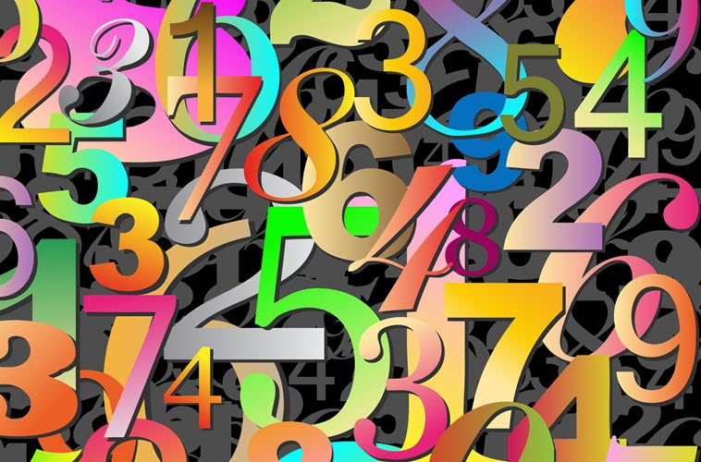
Лічбы ў жыцці чалавека, навукі
Усё наша жыццё суправаджаюць лічбы. Гэтыя нябачныя Спадарожнікі адзначаюць важныя вехі нашага лёсу, рытуалы пераход, нараджэнне, вяселле, смерць, хрэсьбіны. Лічбамі вылічаюць узрост чалавека, лічбамі пазначаныя грашовыя знакі, уласныя нумары маюць нашы дамы і машыны, рахункі квітанцый і афіцыйных дакументаў.

Slide 2
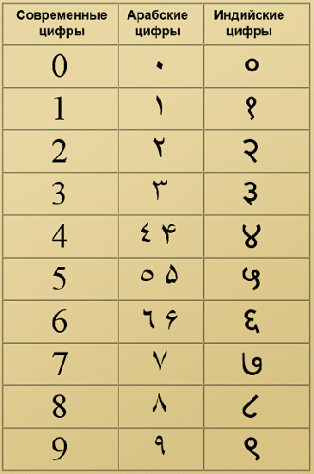
Хто прыдумаў лічбы ?
Індыйцы вынайшлі Сучасныя лічбы, вынайшлі нуль, які дазволіў эканомна і дакладна запісваць любыя колькасці. Ад індыйцаў гэтыя лічбы распаўсюдзіліся праз Іран да арабаў, і затым ужо арабы занеслі іх у Еўропу. Мы называем іх арабскімі лічбамі, тады як у рэчаіснасці гэтыя лічбы індыйскія.

Slide 3
Прыказкі пра лічбы
Адна ўдача ідзе, вядзе іншую.
Гультай двойчы працуе
Каб навучыцца працавітасці, трэба тры гады, каб навучыцца ляноце-тры дні.
На пятак сяброўства не купіш
Не рэж восем авечак-рэж адну, але ўкормленую.
Лепш адзін раз убачыць, чым сто разоў пачуць.
Не май сто рублёў, а май сто сяброў.
Адзін дурань скажа-сто мудрацоў не разбяруць.
Баязлівец памірае сто разоў, а герой-адзін раз.

Slide 4
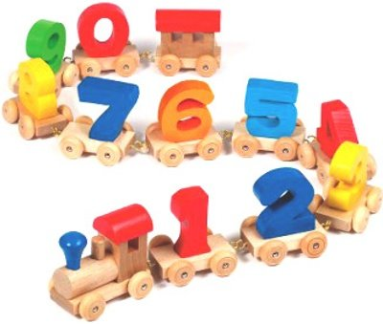
Цікавыя факты аб лічбах

Slide 5
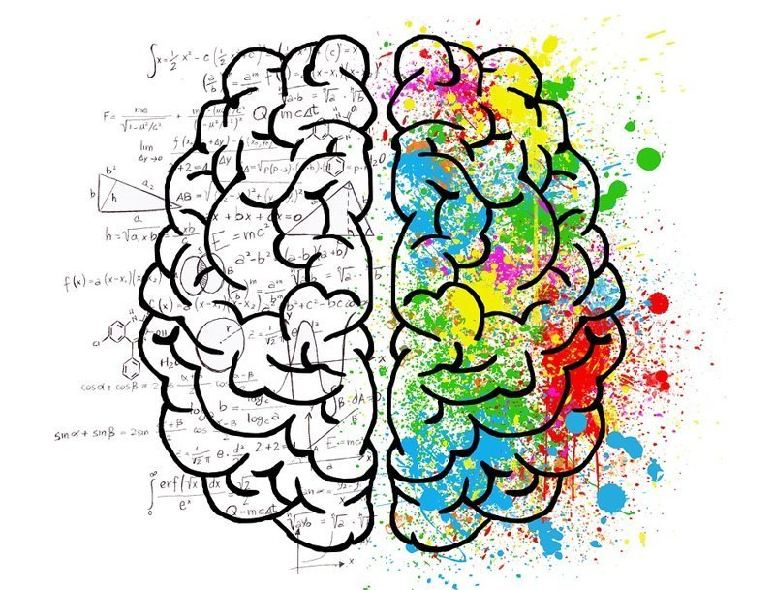
1 000 000 Гб інфармацыі можа змясціць чалавечая памяць. Дадзенага аб'ёму памяці дастаткова, каб запісаць відэа, якое доўжыцца 3 млн гадзін і глядзець яго трэба было б 350 гадоў запар

Slide 6
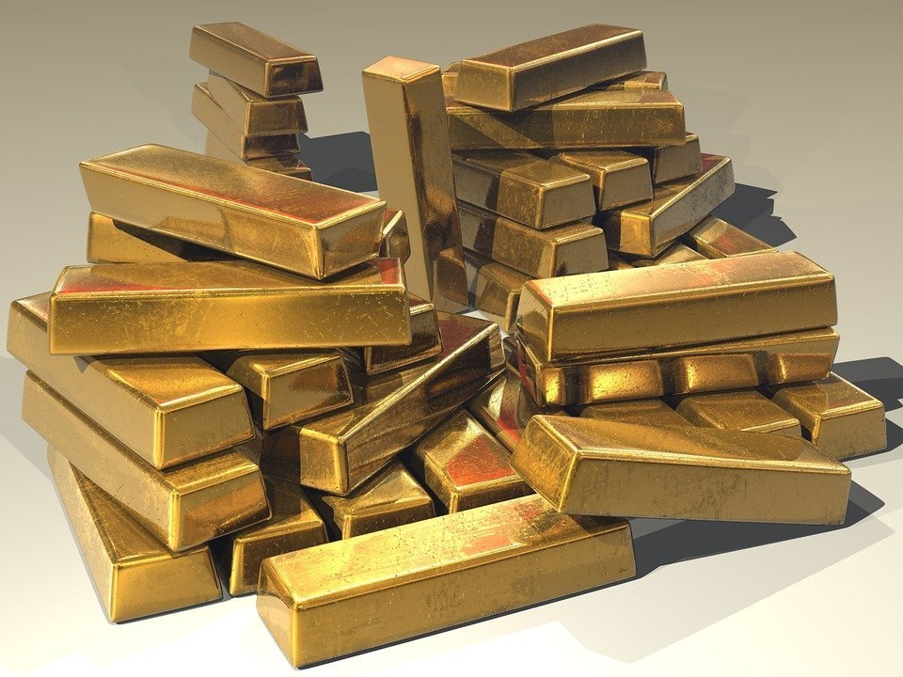
Самы буйны скарб у свеце знойдзены ў 2011 годзе ў падземных сховішчах індуісцкага храма ў горадзе Тривандрум (штат Керала, Індыя). Гэта некалькі тон золата і залатых упрыгожванняў на суму 22 млрд даляраў

Slide 7

Кожны жыхар зямлі ў год праводзіць у Сусветнай павуціне ў сярэднім амаль тры месяцы. Армія карыстальнікаў сацсетак налічвае 2,078 мільярда чалавек, гэта 29% насельніцтва

Slide 8
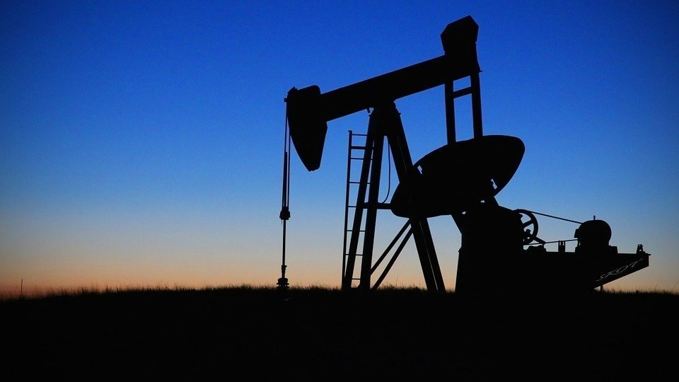
Найбуйнейшымі запасамі нафты валодае Венесуэла-300,9 млрд барэляў, або 47 млрд тон (17,7% ад агульнасусветнага паказчыка). Расія з'яўляецца найбуйнейшым здабытчыкам нафты ў свеце

Slide 9
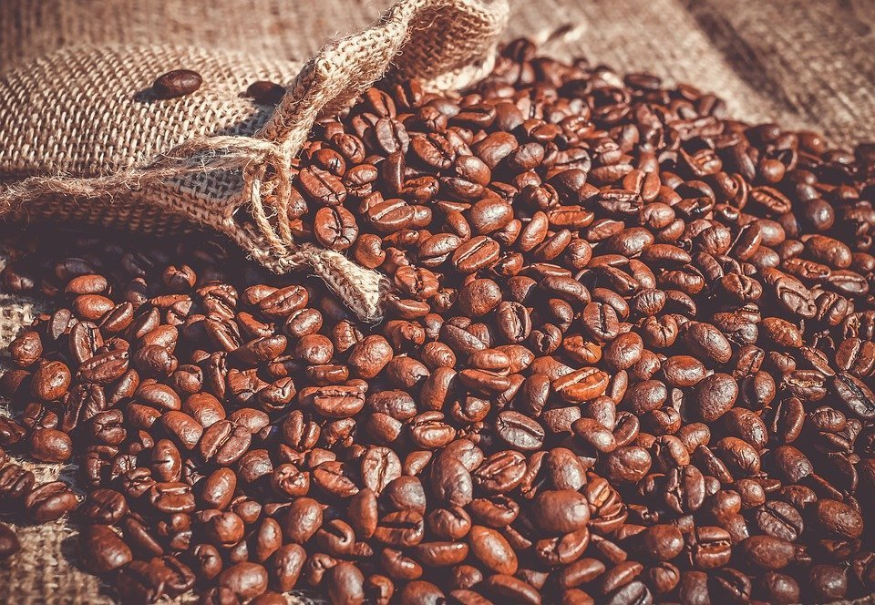
Больш за ўсё кавы п'юць не ў Бразіліі, якая з'яўляецца лідэрам па вытворчасці і экспарту кавы, а ў Фінляндыі (3,4 кубкі ў дзень), Швецыі (3,3) і Нідэрландах (3,1)

Slide 10

у 2020 навучальным годзе да заняткаў у сярэдніх школах, гімназіях краіны прыступілі 1 млн 30 тыс. навучэнцаў. Першы званок празвінеў для 115 тыс. першакласнікаў. У 2020 навучальным годзе ў краіне функцыянуюць 3003 установы агульнай сярэдняй адукацыі. адкрыліся 8 школ-новабудоўляў-па дзве ў Брэсце і Мінску, па адной у Гродне, Астраўцы, Барысаве і Магілёве.

Slide 11
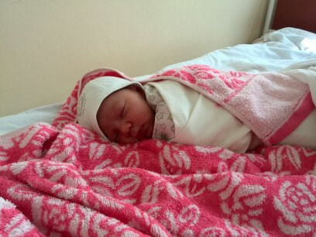
22.07.2016

Slide 12
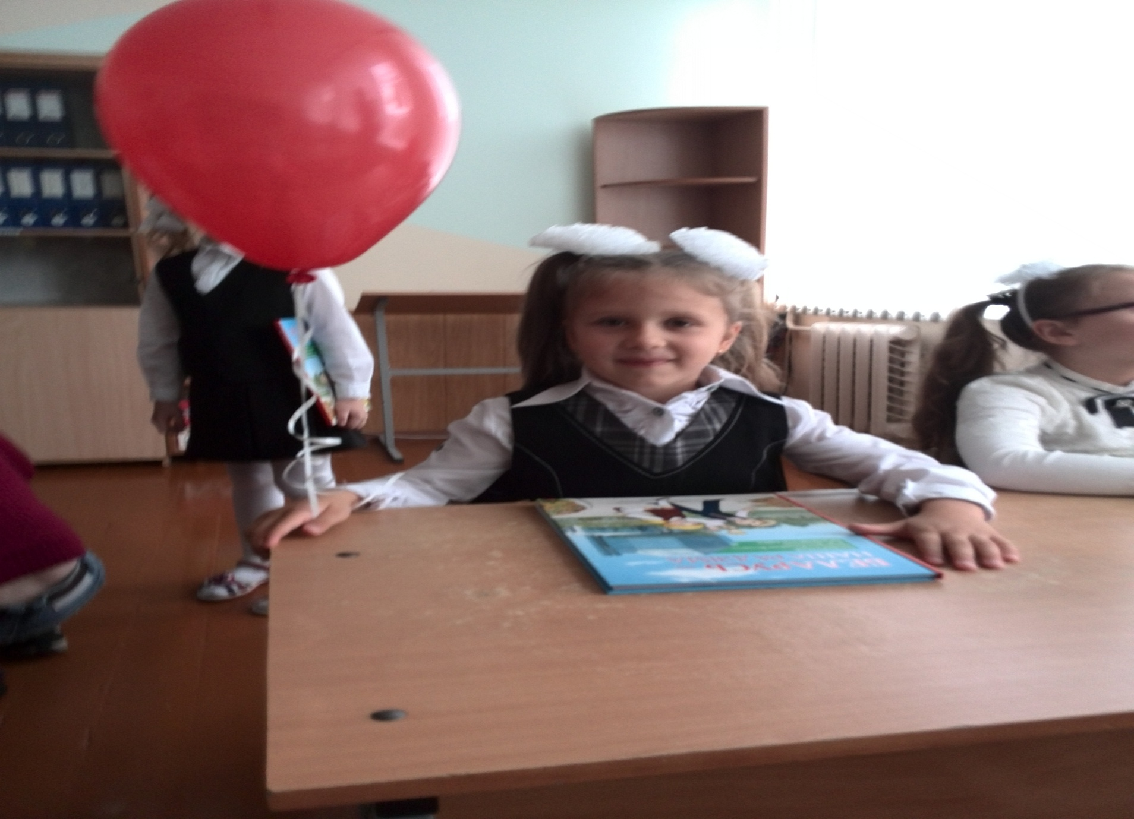
01.09.2014

Slide 13
Заключэнне: лічбы
Немагчыма ўявіць сабе свет без лікаў, яны вакол нас, мы жывем сярод іх, яны нам патрэбныя нам як сонца, паветра, вада. Мы выкарыстоўваем ліку з дня ў дзень, з года ў год. Без лікаў - ні куплі не зробіш, ні часу не даведаешся, ні нумары тэлефона не набярэш. Яны з намі дома і ў школе, на ўроках і пасля ўрокаў .
Я пра ліках так шмат даведалася Назірала, чытала, сачыненні пісала І цяпер ўпэўненая ў адным Зручным і надзейным робяць У якім усе мы жывем!

